Slide 1
Использование инновационных технологий в педагогической деятельности.
Создание сайта на платформе Wix.com
МУНИЦИПАЛЬНОЕ АВТОНОМНОЕ ОБЩЕОБРАЗОВАТЕЛЬНОЕ УЧРЕЖДЕНИЕ СРЕДНЯЯ ОБЩЕОБРАЗОВАТЕЛЬНАЯ ШКОЛА №5 ИМЕНИ Г.И. ЩЕДРИНА г. ТУАПСЕ
МУНИЦИПАЛЬНОГО ОБРАЗОВАНИЯ ТУАПСИНСКИЙ РАЙОН
Выполнила:
учитель начальных классов
Душкина Марина Сергеевна

Slide 2
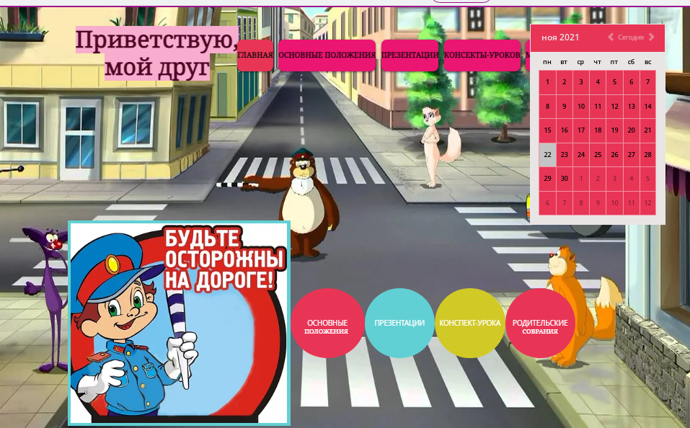
https://dushkinaalina25.wixsite.com/mysite

Slide 3
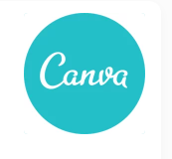

Slide 4
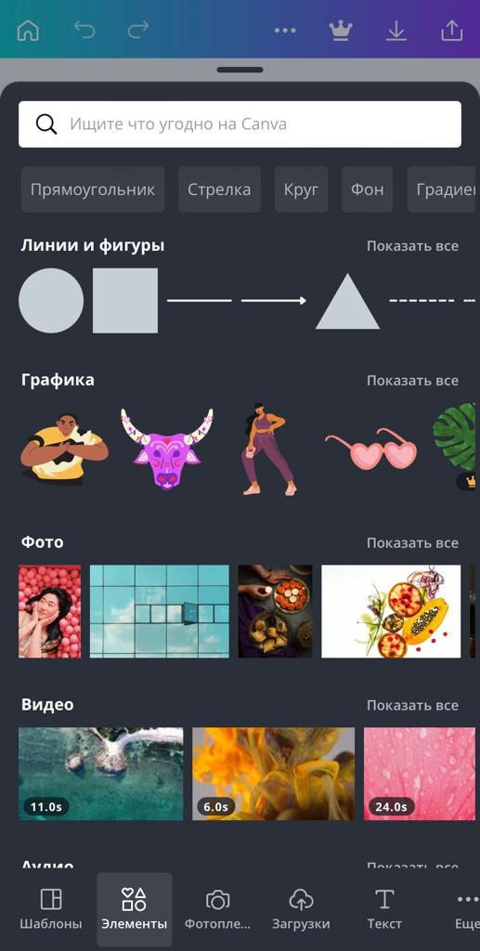
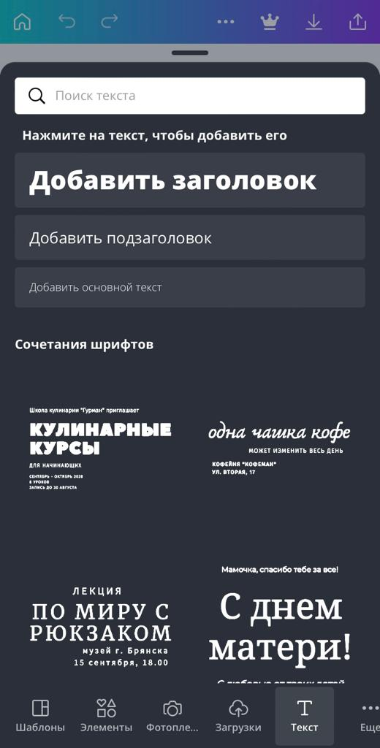
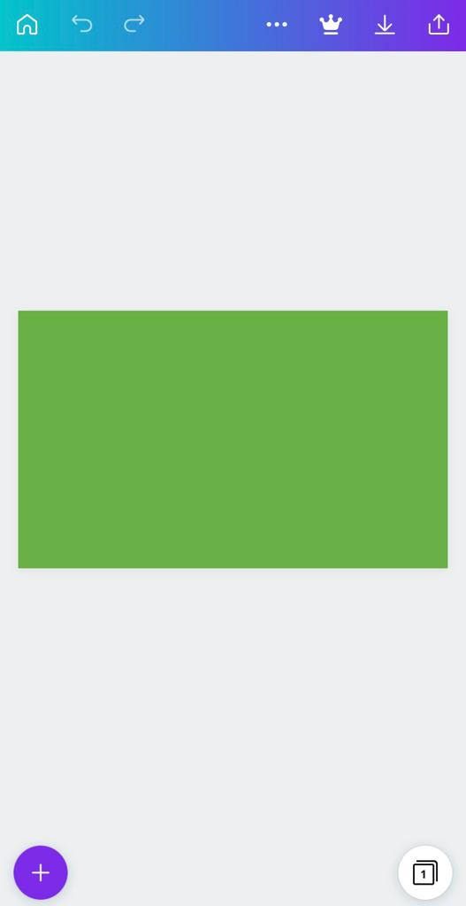
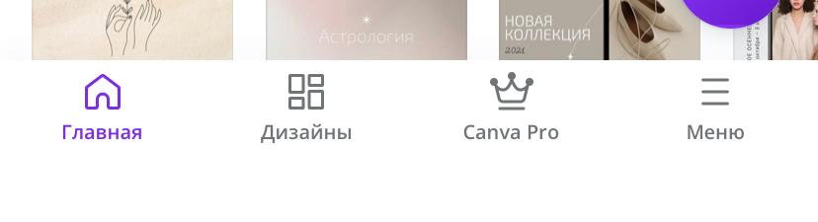
Этапы создания памятки

Slide 5
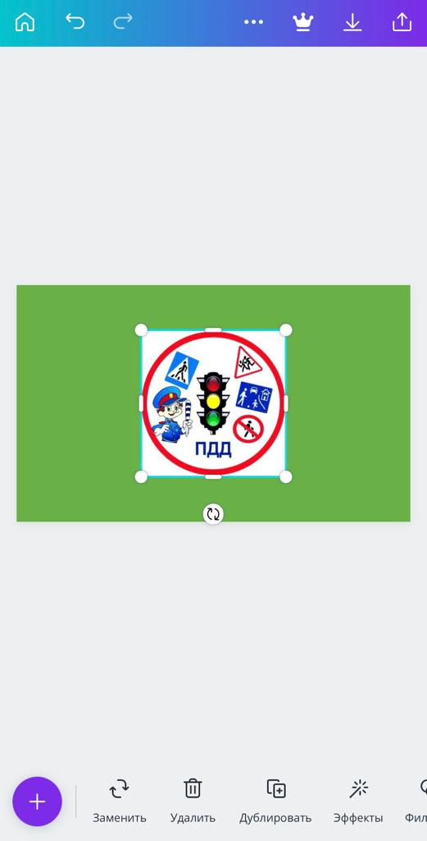
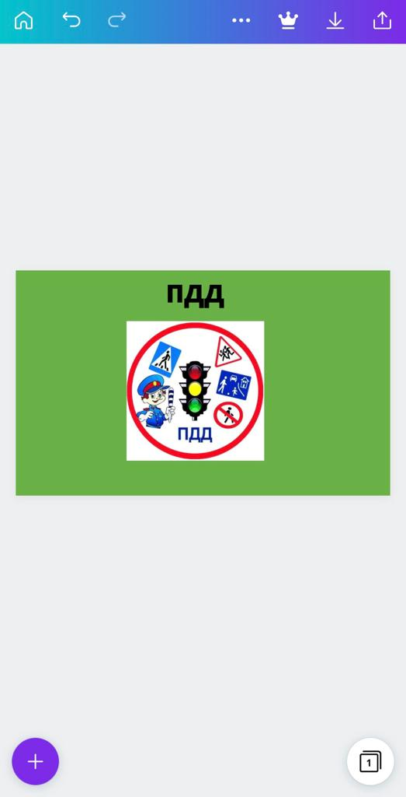
Этапы создания памятки

Slide 6

Этапы создания памятки

Slide 7
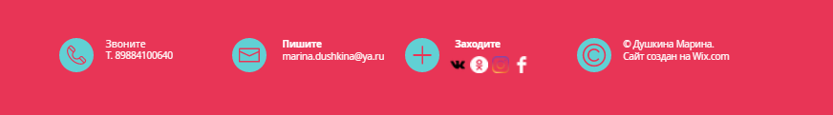
Панель социальных сетей:

Slide 8
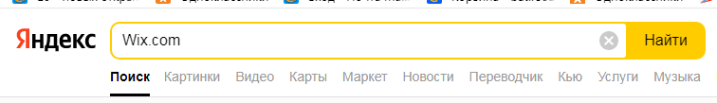


Slide 9
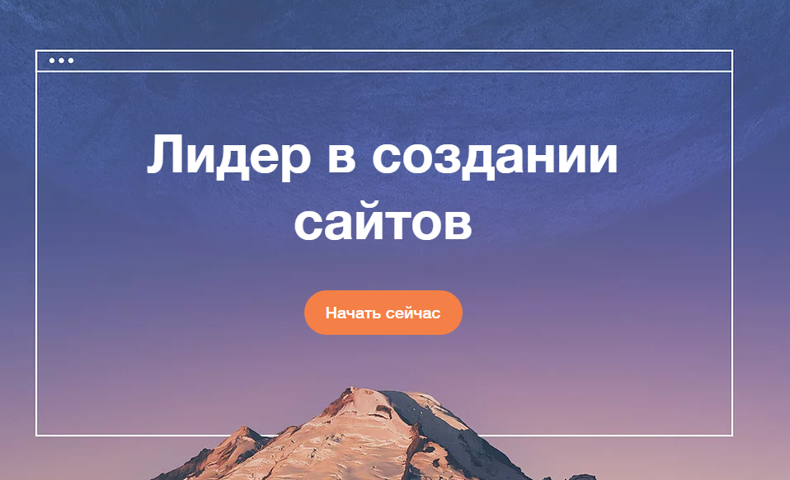

Slide 10
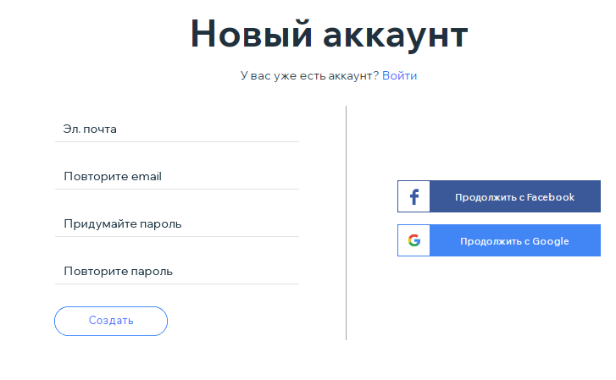

Slide 11
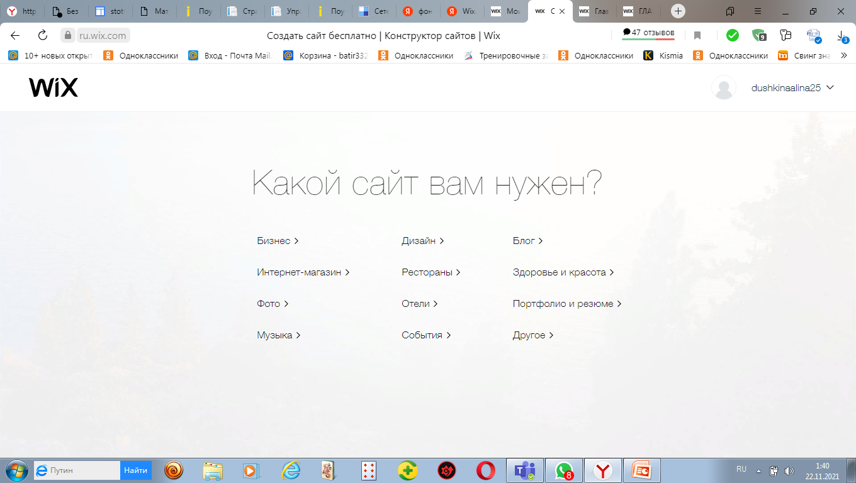

Slide 12
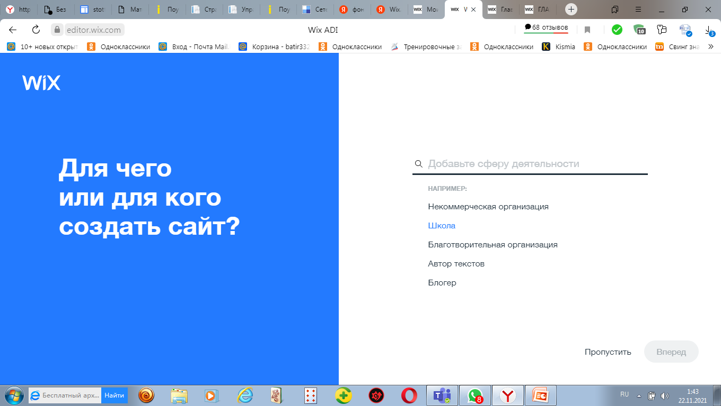

Slide 14
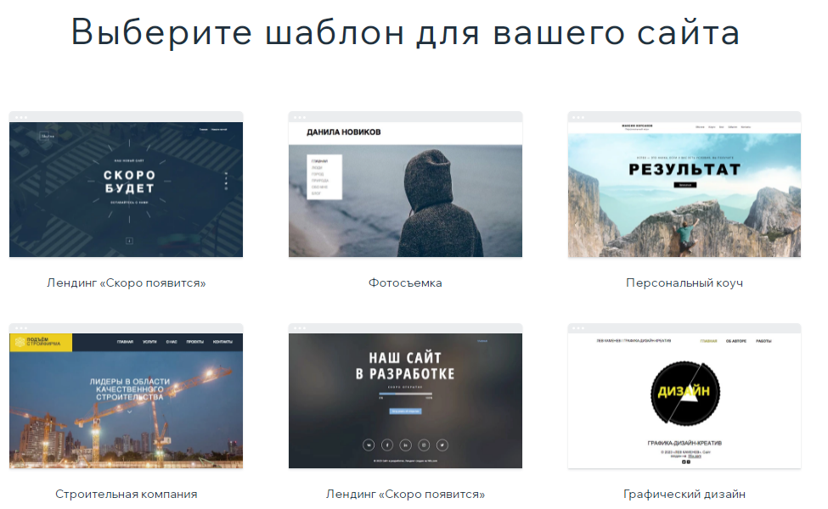
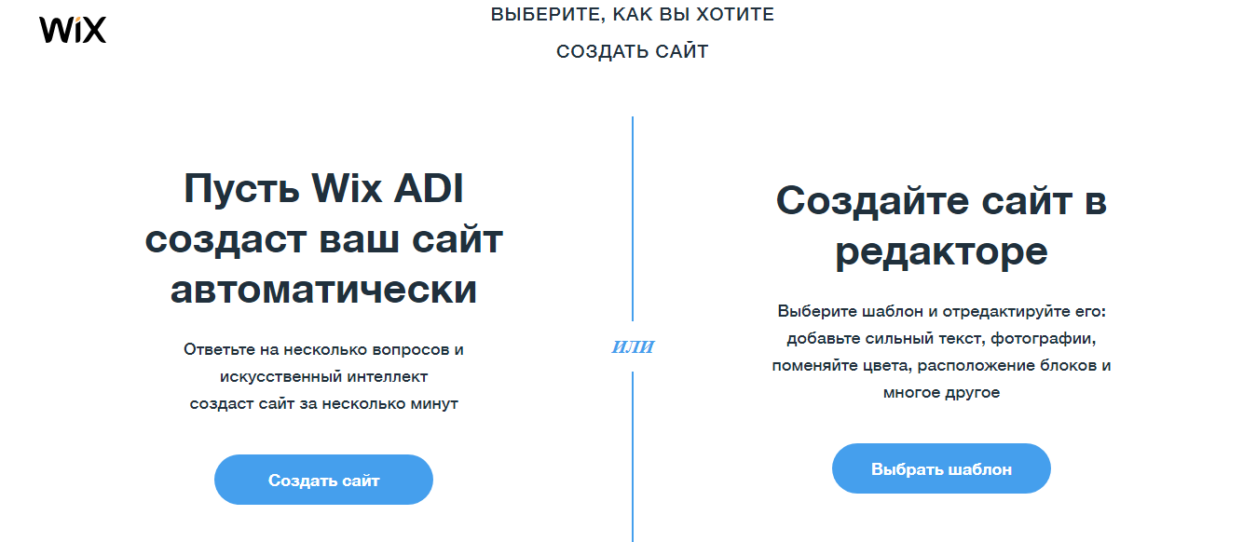

Slide 15
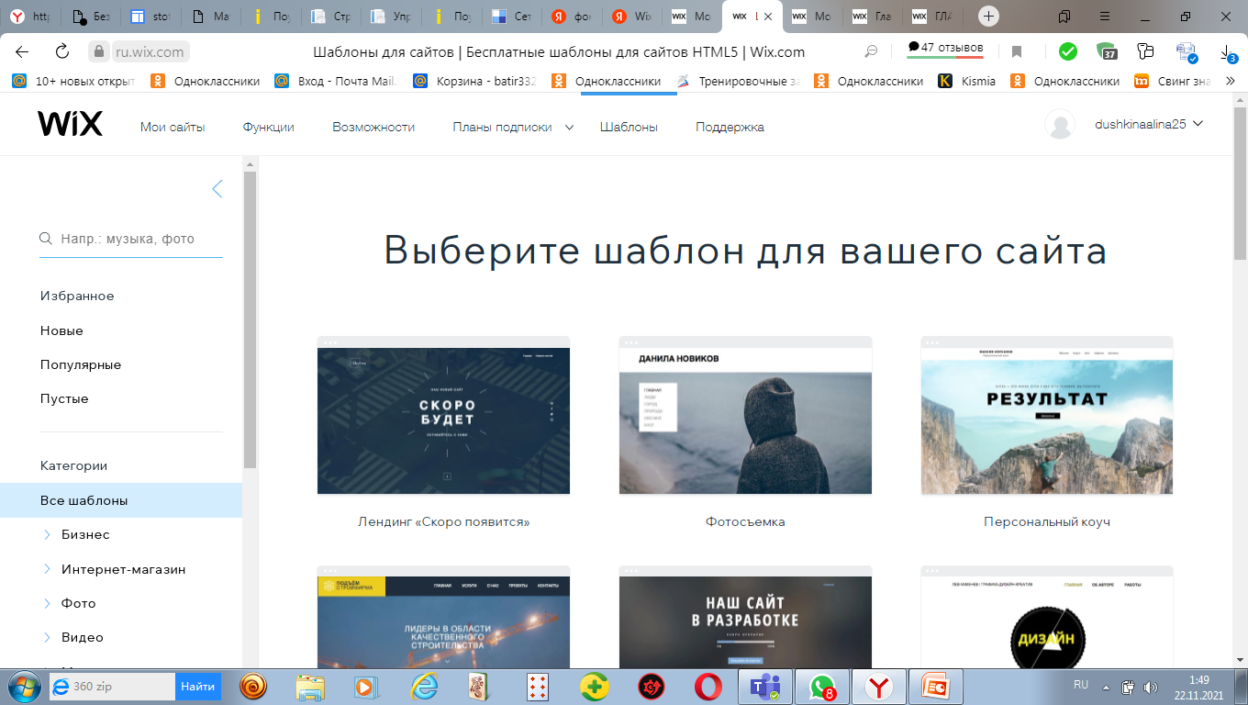
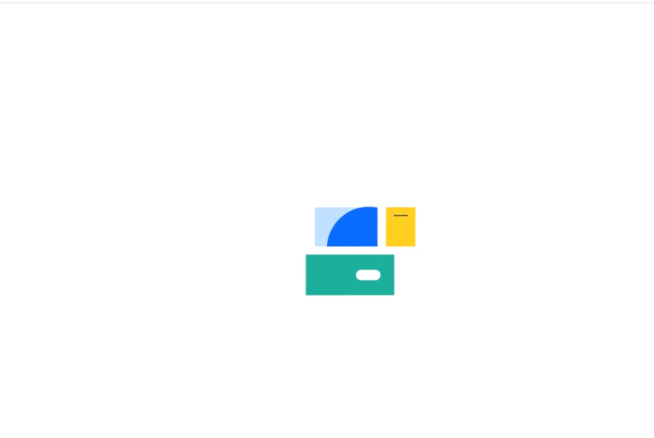
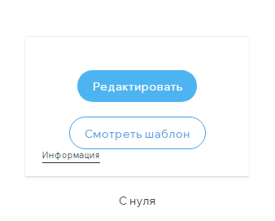

Slide 16
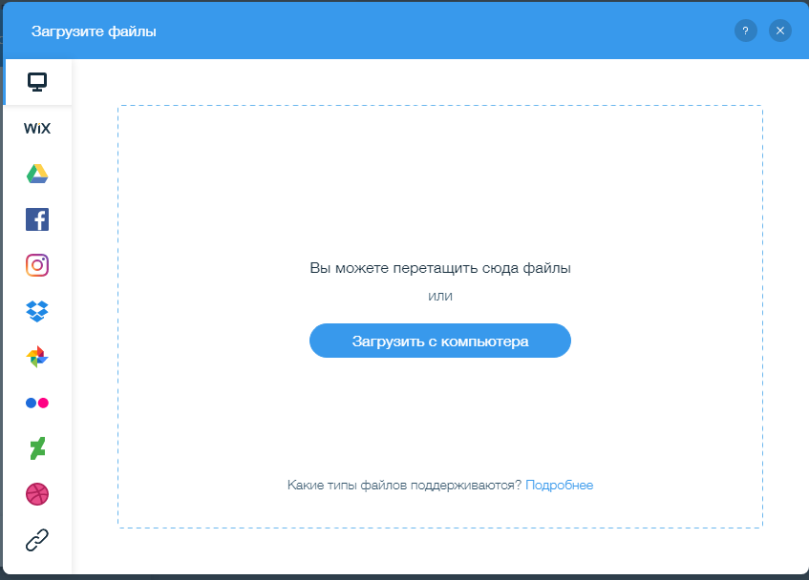
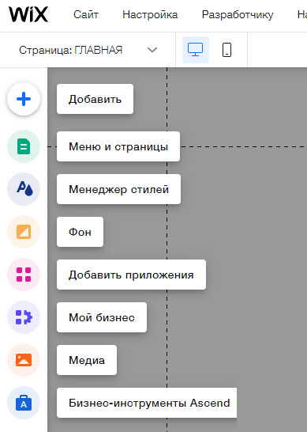
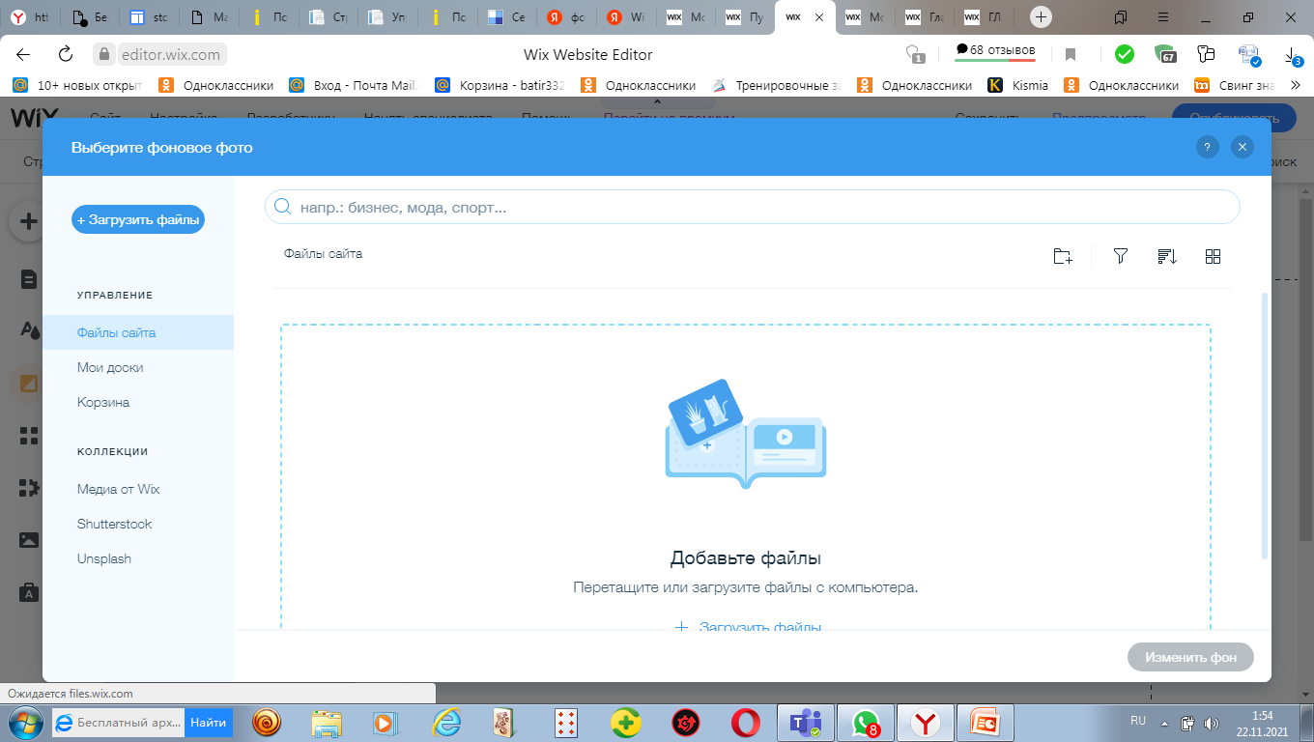

Slide 17
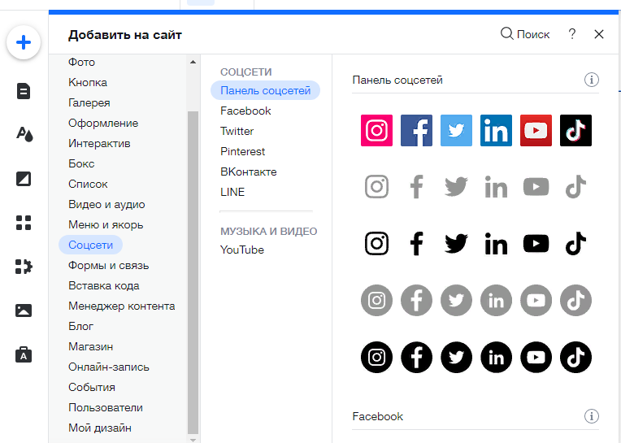

Slide 18
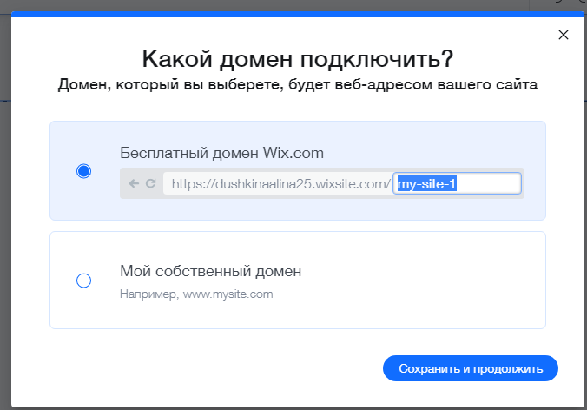
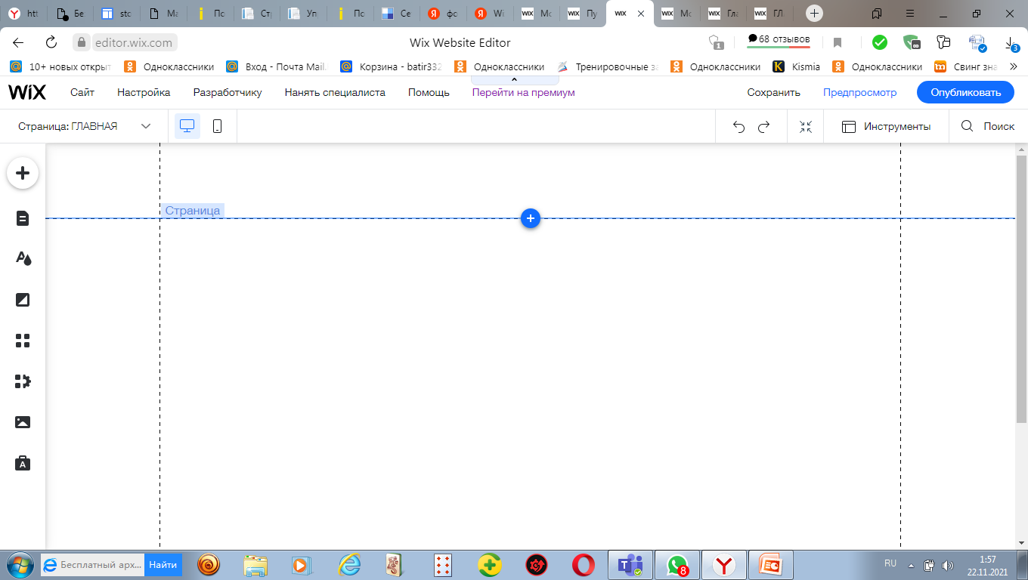

Slide 19
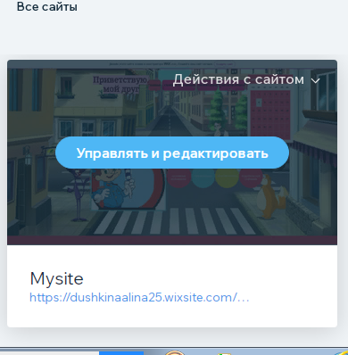
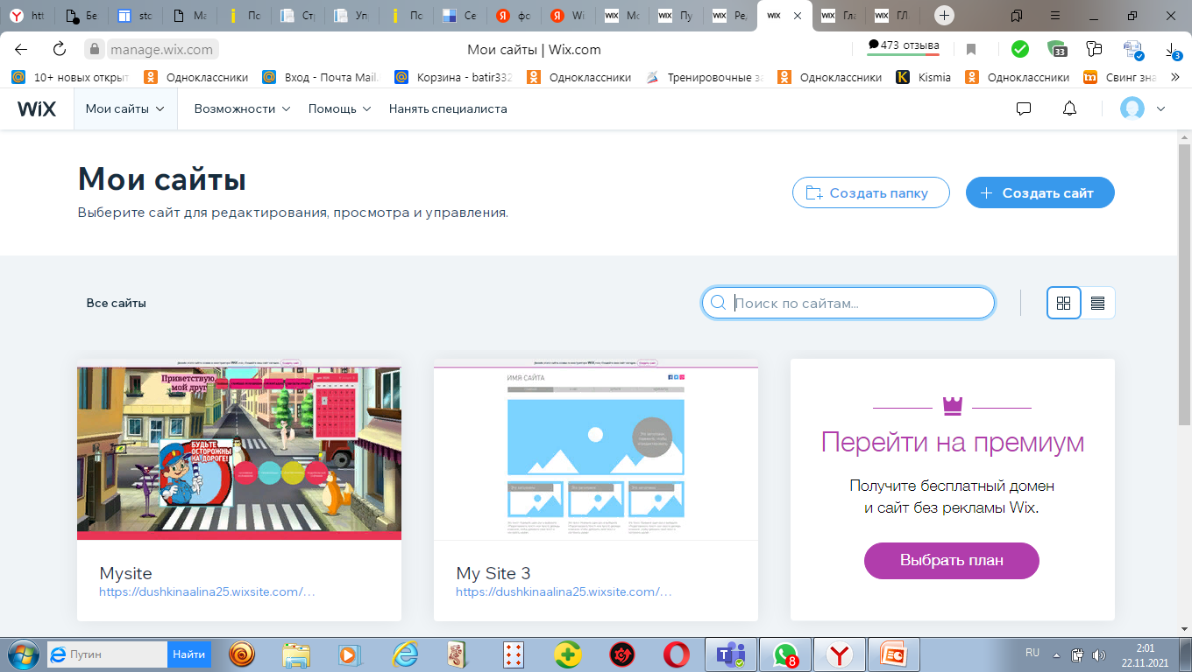

Slide 20
Благодарю вас за внимание!

